Slide 1
Lingora · Nền tảng học ngoại ngữ trực tuyến
Mô hình hóa hệ thống Lingora
Use case · Sơ đồ hoạt động · Sơ đồ lớp · Truy vết yêu cầu
Bản thí điểm tiếng Anh A1
Notes:
Em chào thầy cô và các bạn. Hôm nay nhóm em trình bày phần mô hình hóa hệ thống của Lingora, nền tảng học ngoại ngữ trực tuyến, bản thí điểm cho tiếng Anh trình độ A1. Phần này đi theo bốn bước: use case, sơ đồ hoạt động, sơ đồ lớp, và cuối cùng là bảng truy vết để truy vết use case sang sơ đồ và dữ liệu.

Slide 2
02 / 17
Hệ thống gồm 3 phân hệ
Phân hệ Học tập
Phân hệ Nội dung
Phân hệ Vận hành
Học viên học, làm bài và ôn tập
Soạn, duyệt và xuất bản bài học
Quản trị, nhật ký và hỗ trợ
UC-01 Đăng nhập và phân quyền
UC-02 Đặt mục tiêu học mỗi ngày
UC-03 Làm bài xếp lớp đầu vào
UC-04 Xem lộ trình, thi nhảy cấp
UC-05 Học bài và làm bài tập
UC-06 Ôn từ vựng theo SRS
UC-07 Theo dõi tiến độ và streak
UC-08 Soạn bài học, bài tập, từ vựng
UC-09 Kiểm duyệt, yêu cầu chỉnh sửa
UC-10 Xuất bản bài đã duyệt
UC-11 Quản lý tài khoản và 6 vai trò
UC-12 Xem báo cáo, thống kê
UC-13 Tra cứu nhật ký AuditLog
UC-14 Xử lý phiếu hỗ trợ
UC-15 Quản lý nhóm học viên (giai đoạn sau)
Cần nhớ khi xem các sơ đồ sau
Course gắn với một cấp CEFR, mỗi Course có 1..N Unit. Bản thí điểm English A1 có 6 Unit.
Cấp CEFR, Unit và tiến độ (UserProgress) là ba khái niệm khác nhau. Creator soạn, Moderator duyệt, Org Manager xuất bản.
Unit chỉ mở khi đủ 4/4 bài Published. UC-14 làm ở mức MVP, UC-15 để giai đoạn sau.
Notes:
Trước hết là bức tranh chung. Hệ thống có 15 use case chia vào ba phân hệ. Phân hệ Học tập là phần học viên dùng hằng ngày, từ UC-01 đến UC-07. Phân hệ Nội dung là nơi soạn, duyệt và xuất bản bài học, UC-08 đến UC-10. Phân hệ Vận hành gồm quản trị tài khoản, báo cáo, nhật ký và hỗ trợ. Ở khung dưới có ba quy tắc xuyên suốt mà các sơ đồ sau sẽ lặp lại: người soạn không tự duyệt, Unit chỉ mở khi đủ bài, và tiến độ tách khỏi năng lực.

Slide 3
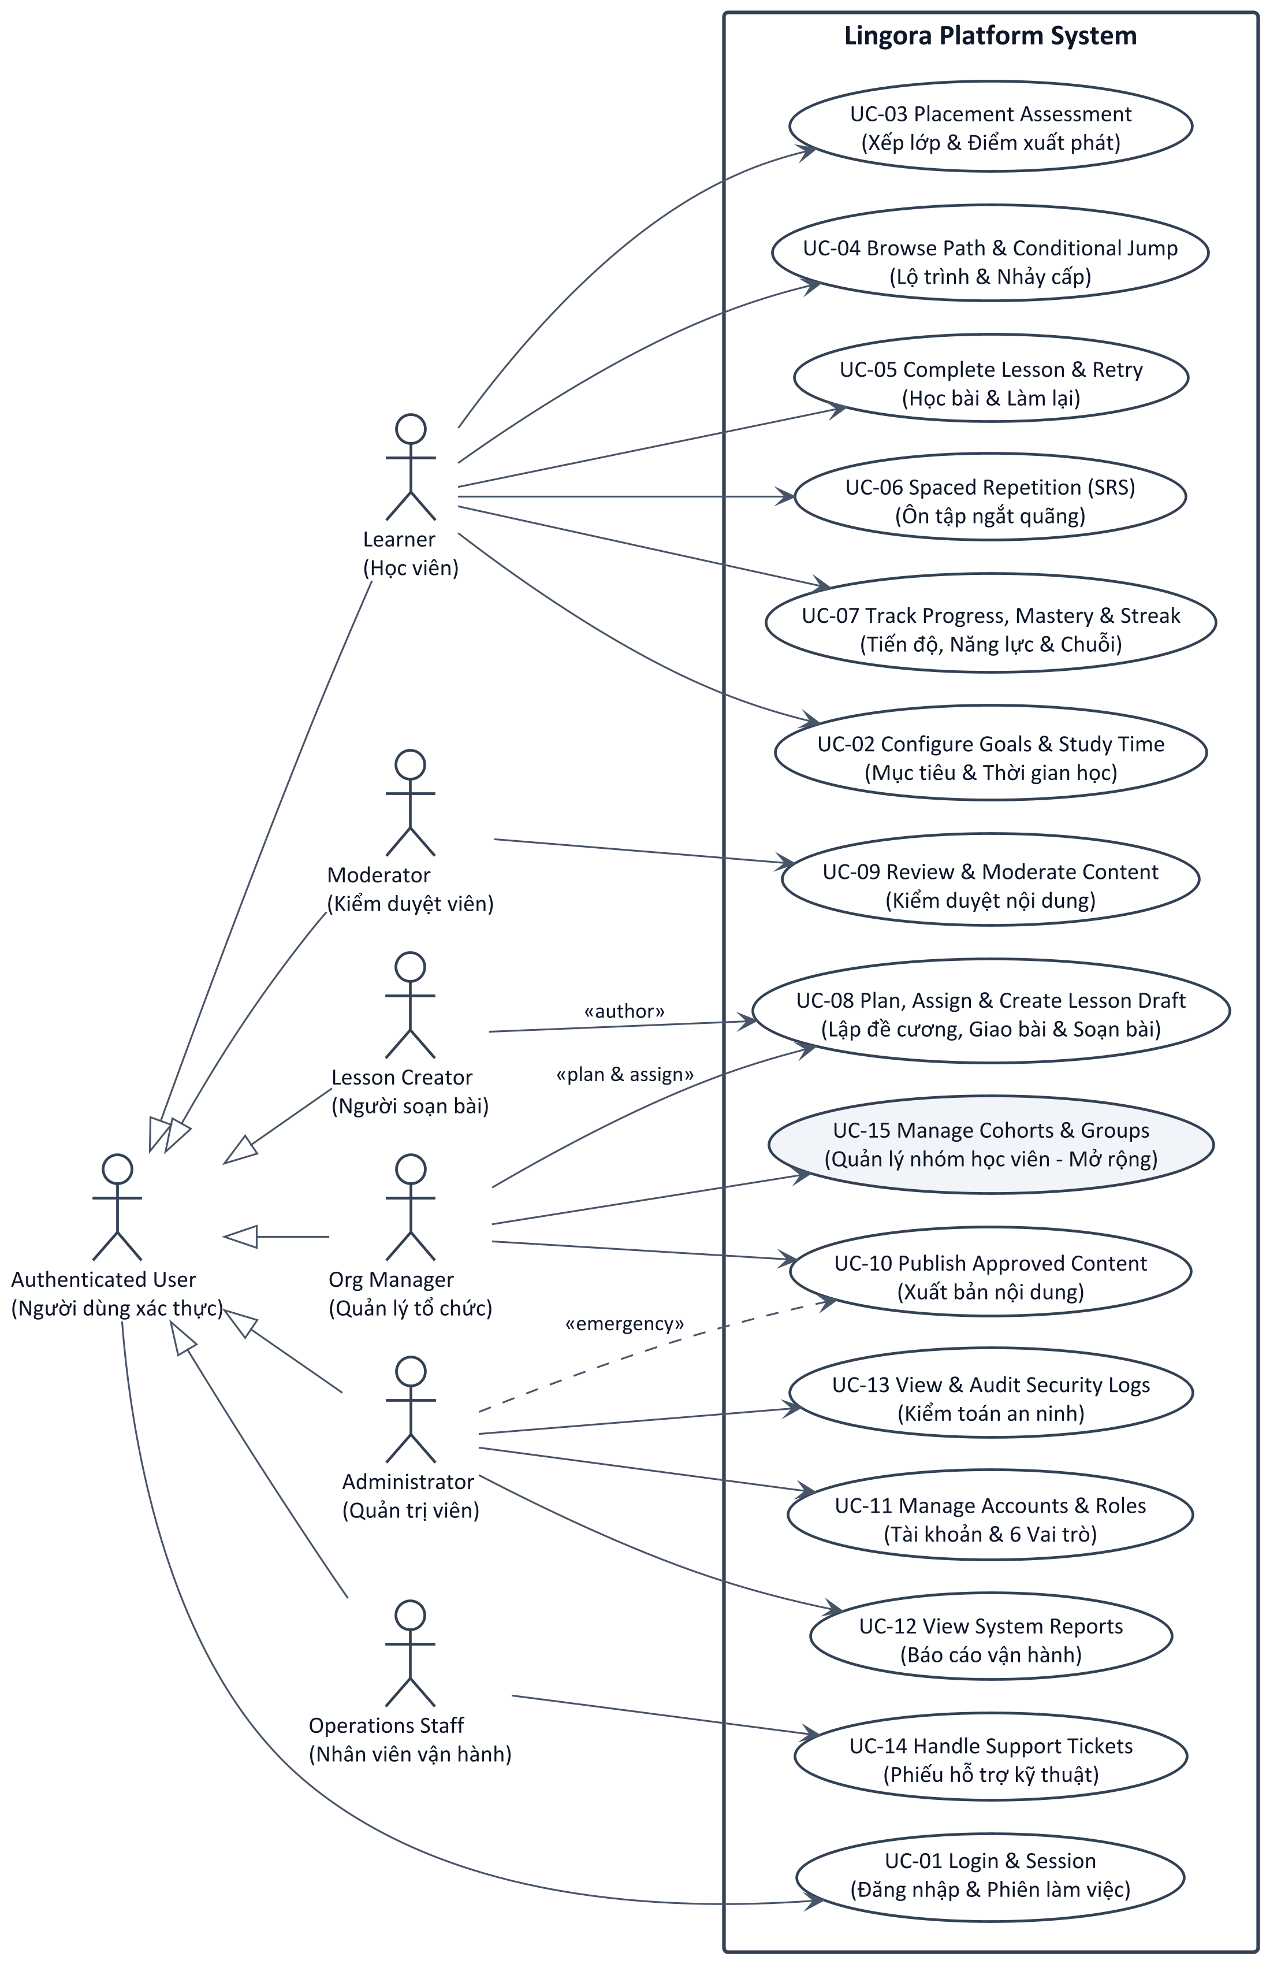
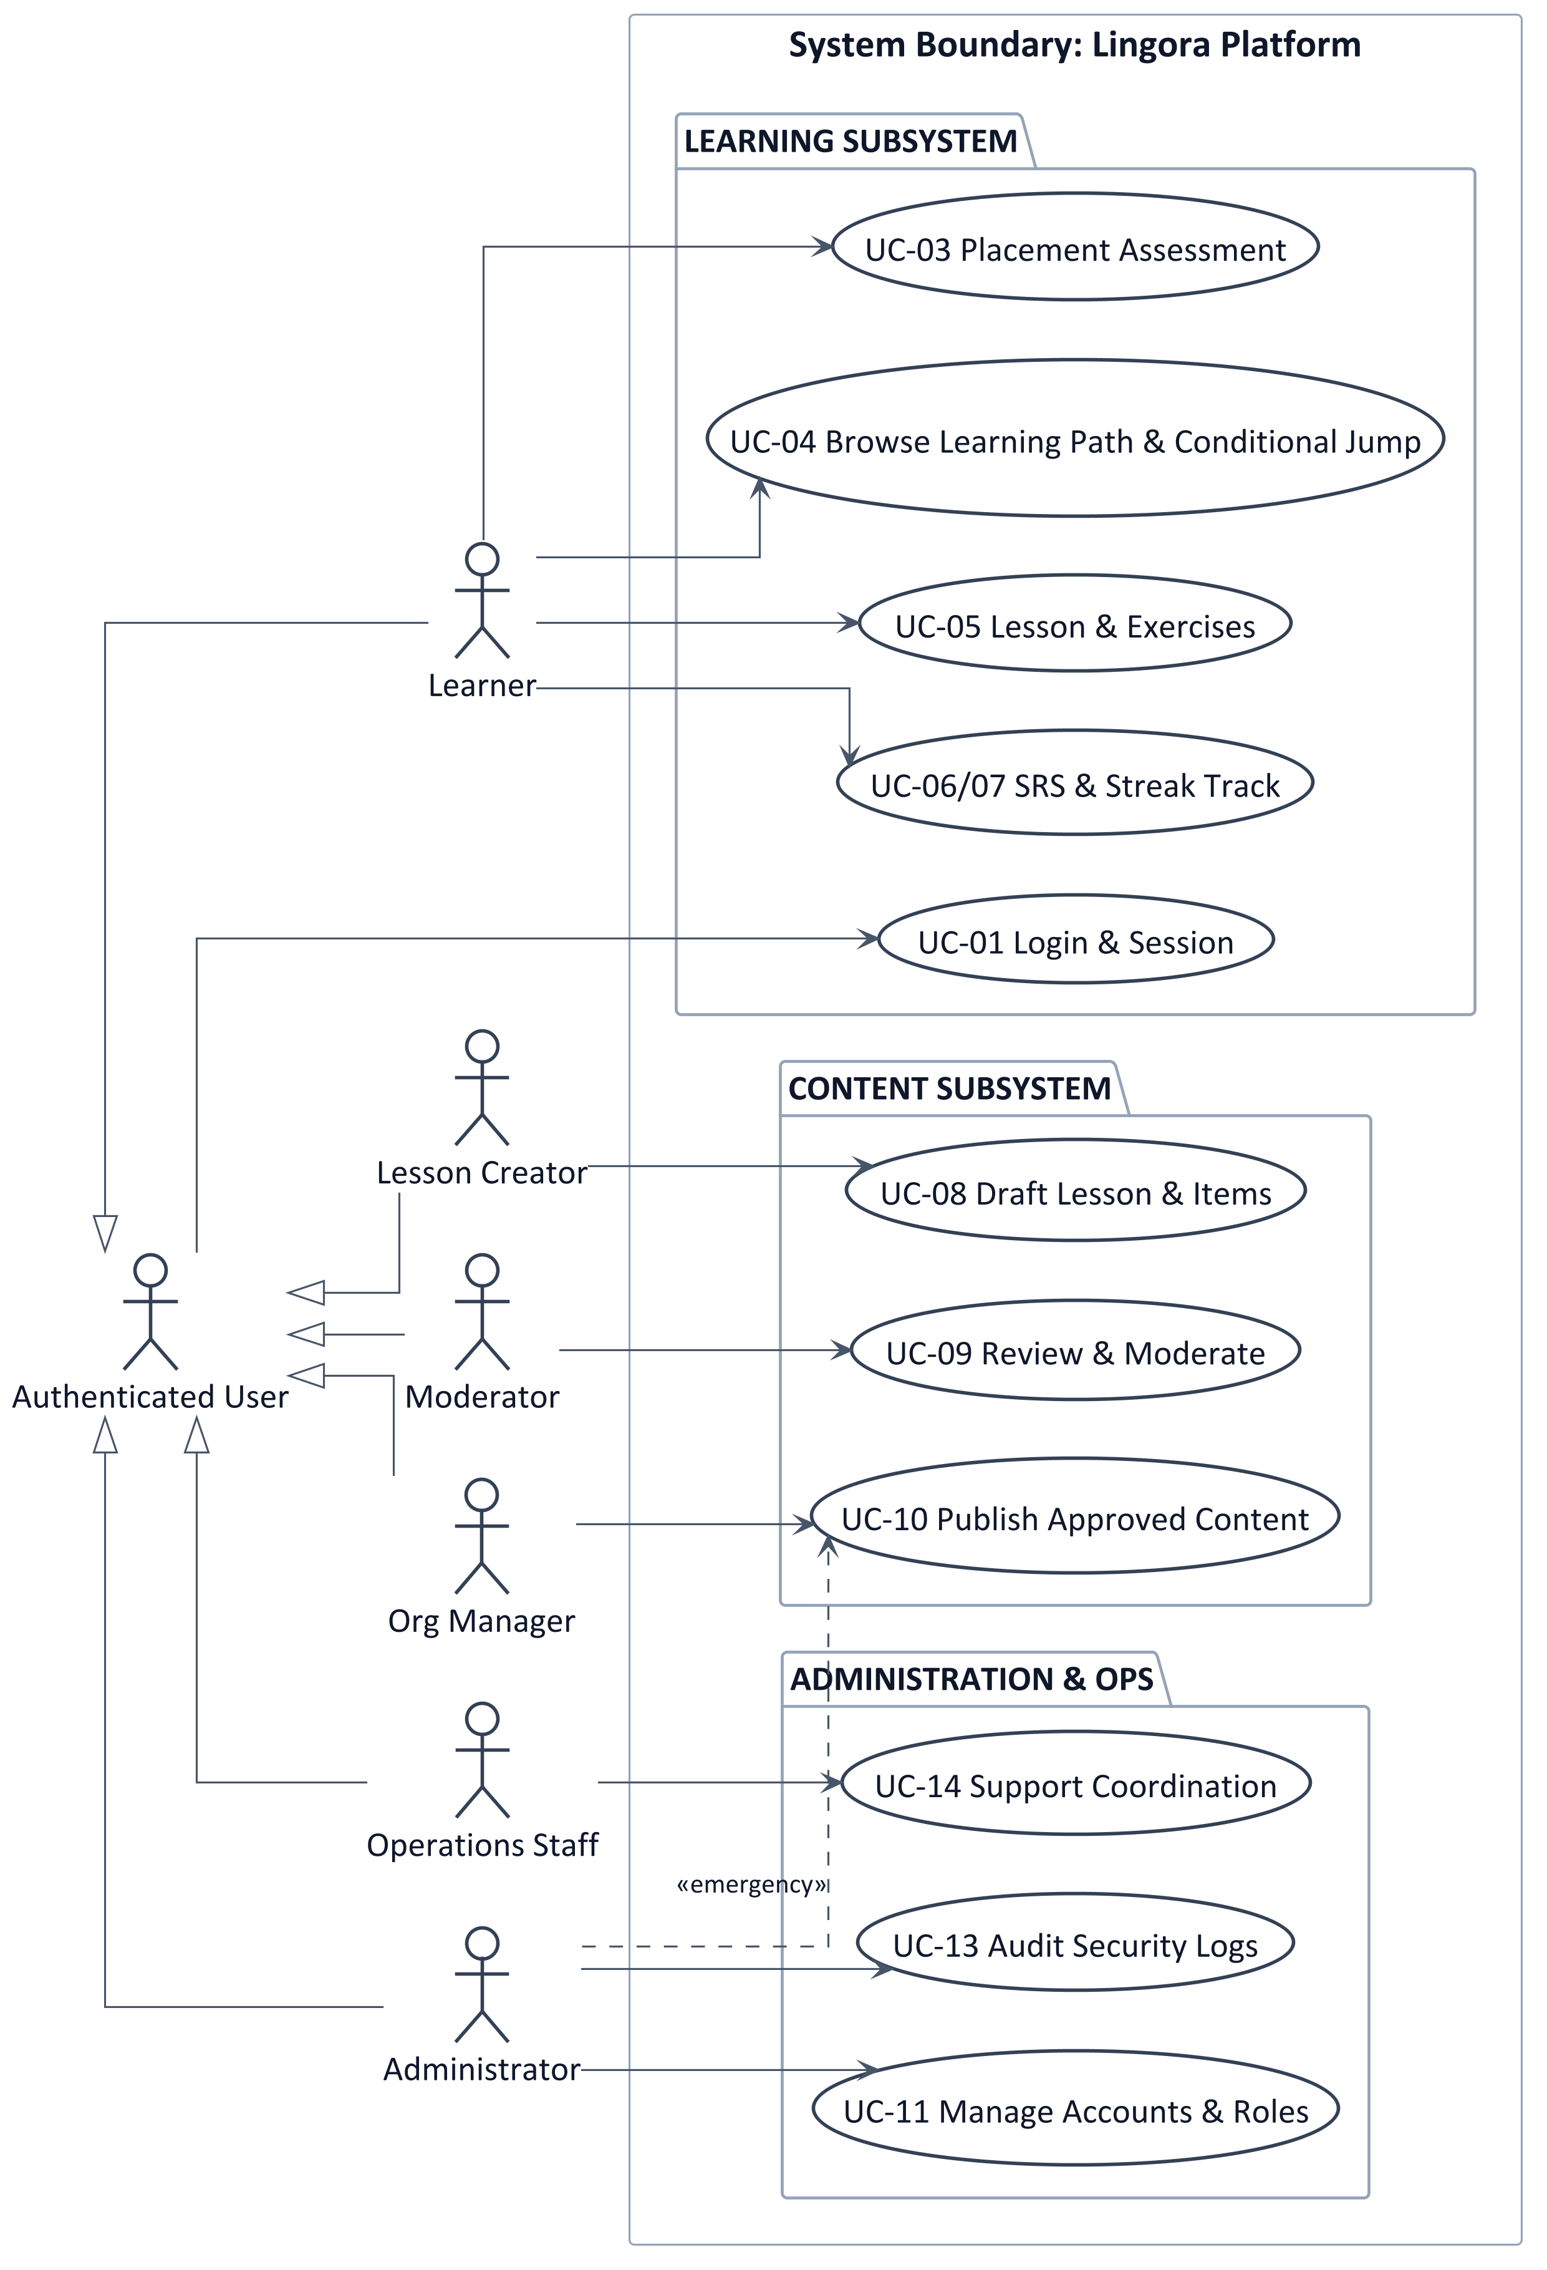
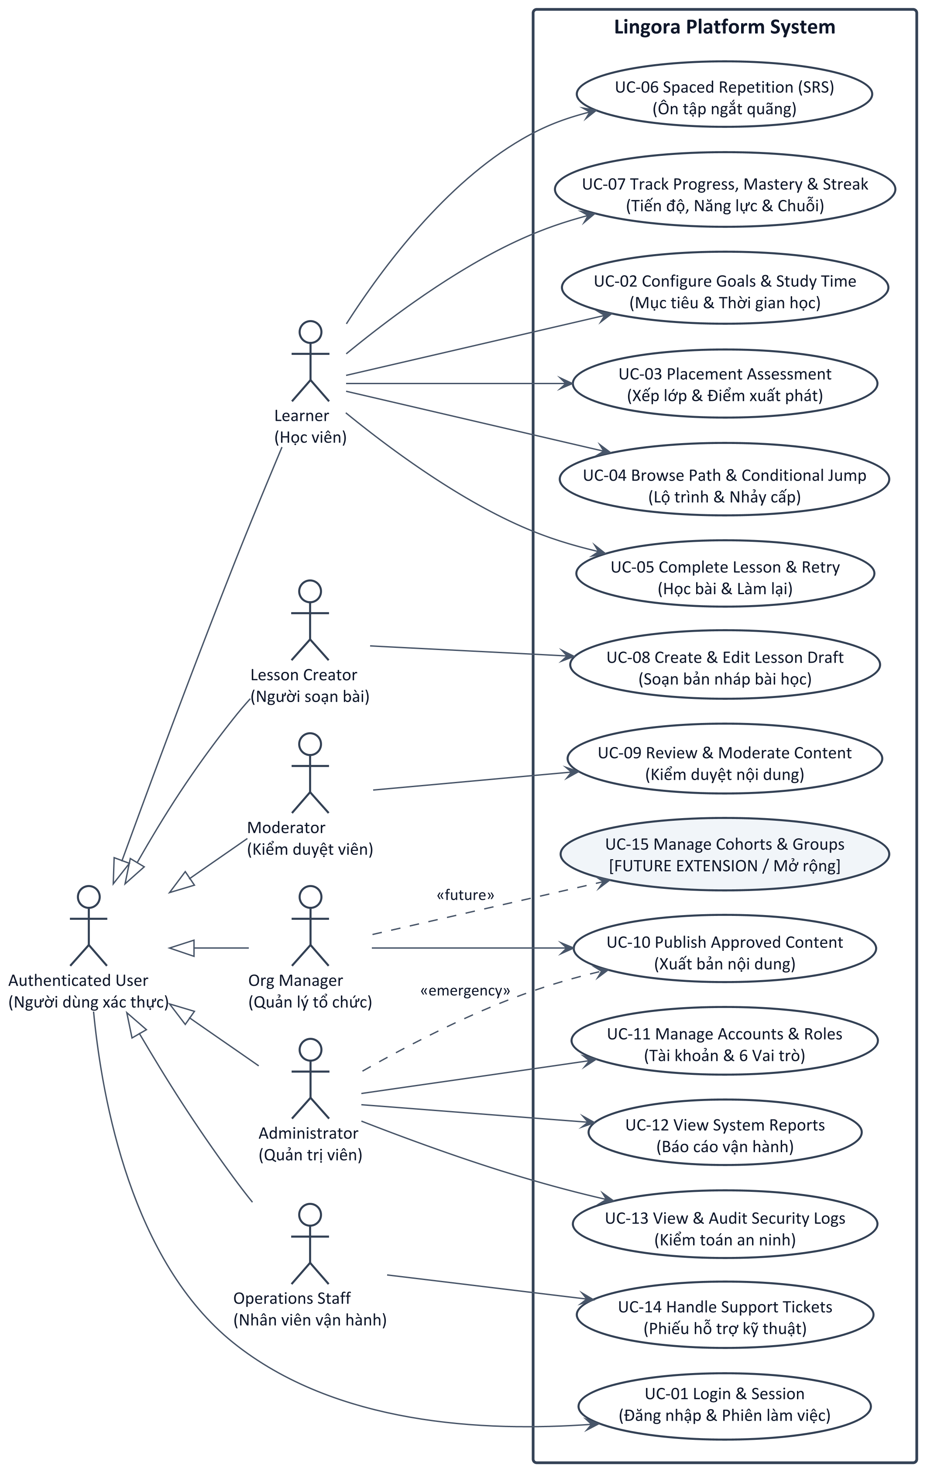
03 / 17
Use case tổng quan: 6 vai trò, 3 phân hệ
Mọi vai trò đều là Authenticated User
Cả 6 vai trò kế thừa từ Authenticated User nên dùng chung một cơ chế đăng nhập và phiên làm việc (UC-01).
Ba phân hệ tách riêng
Học tập dành cho học viên, Nội dung dành cho người soạn và duyệt bài, Vận hành dành cho Admin và nhân viên hỗ trợ.
Chỉ Org Manager được xuất bản
Xuất bản bài học là UC-10 của Org Manager. Admin chỉ xuất bản khẩn cấp, phải ghi lý do và để lại AuditLog.
Phạm vi của nhóm
UC-14 (hỗ trợ) làm ở mức MVP điều phối. UC-15 (quản lý nhóm học viên) để dành cho giai đoạn mở rộng.
Notes:
Đây là sơ đồ use case tổng quan. Điểm đầu tiên là cả sáu vai trò đều kế thừa từ Authenticated User, nên dùng chung một cơ chế đăng nhập. Điểm thứ hai là ba phân hệ được tách riêng, mỗi phân hệ có nhóm vai trò của nó. Điểm thứ ba là chỉ Org Manager được xuất bản bài học, Admin chỉ có quyền xuất bản khẩn cấp và phải để lại nhật ký. Cuối cùng, UC-14 làm ở mức MVP, còn UC-15 nhóm em để cho giai đoạn sau.

Slide 4
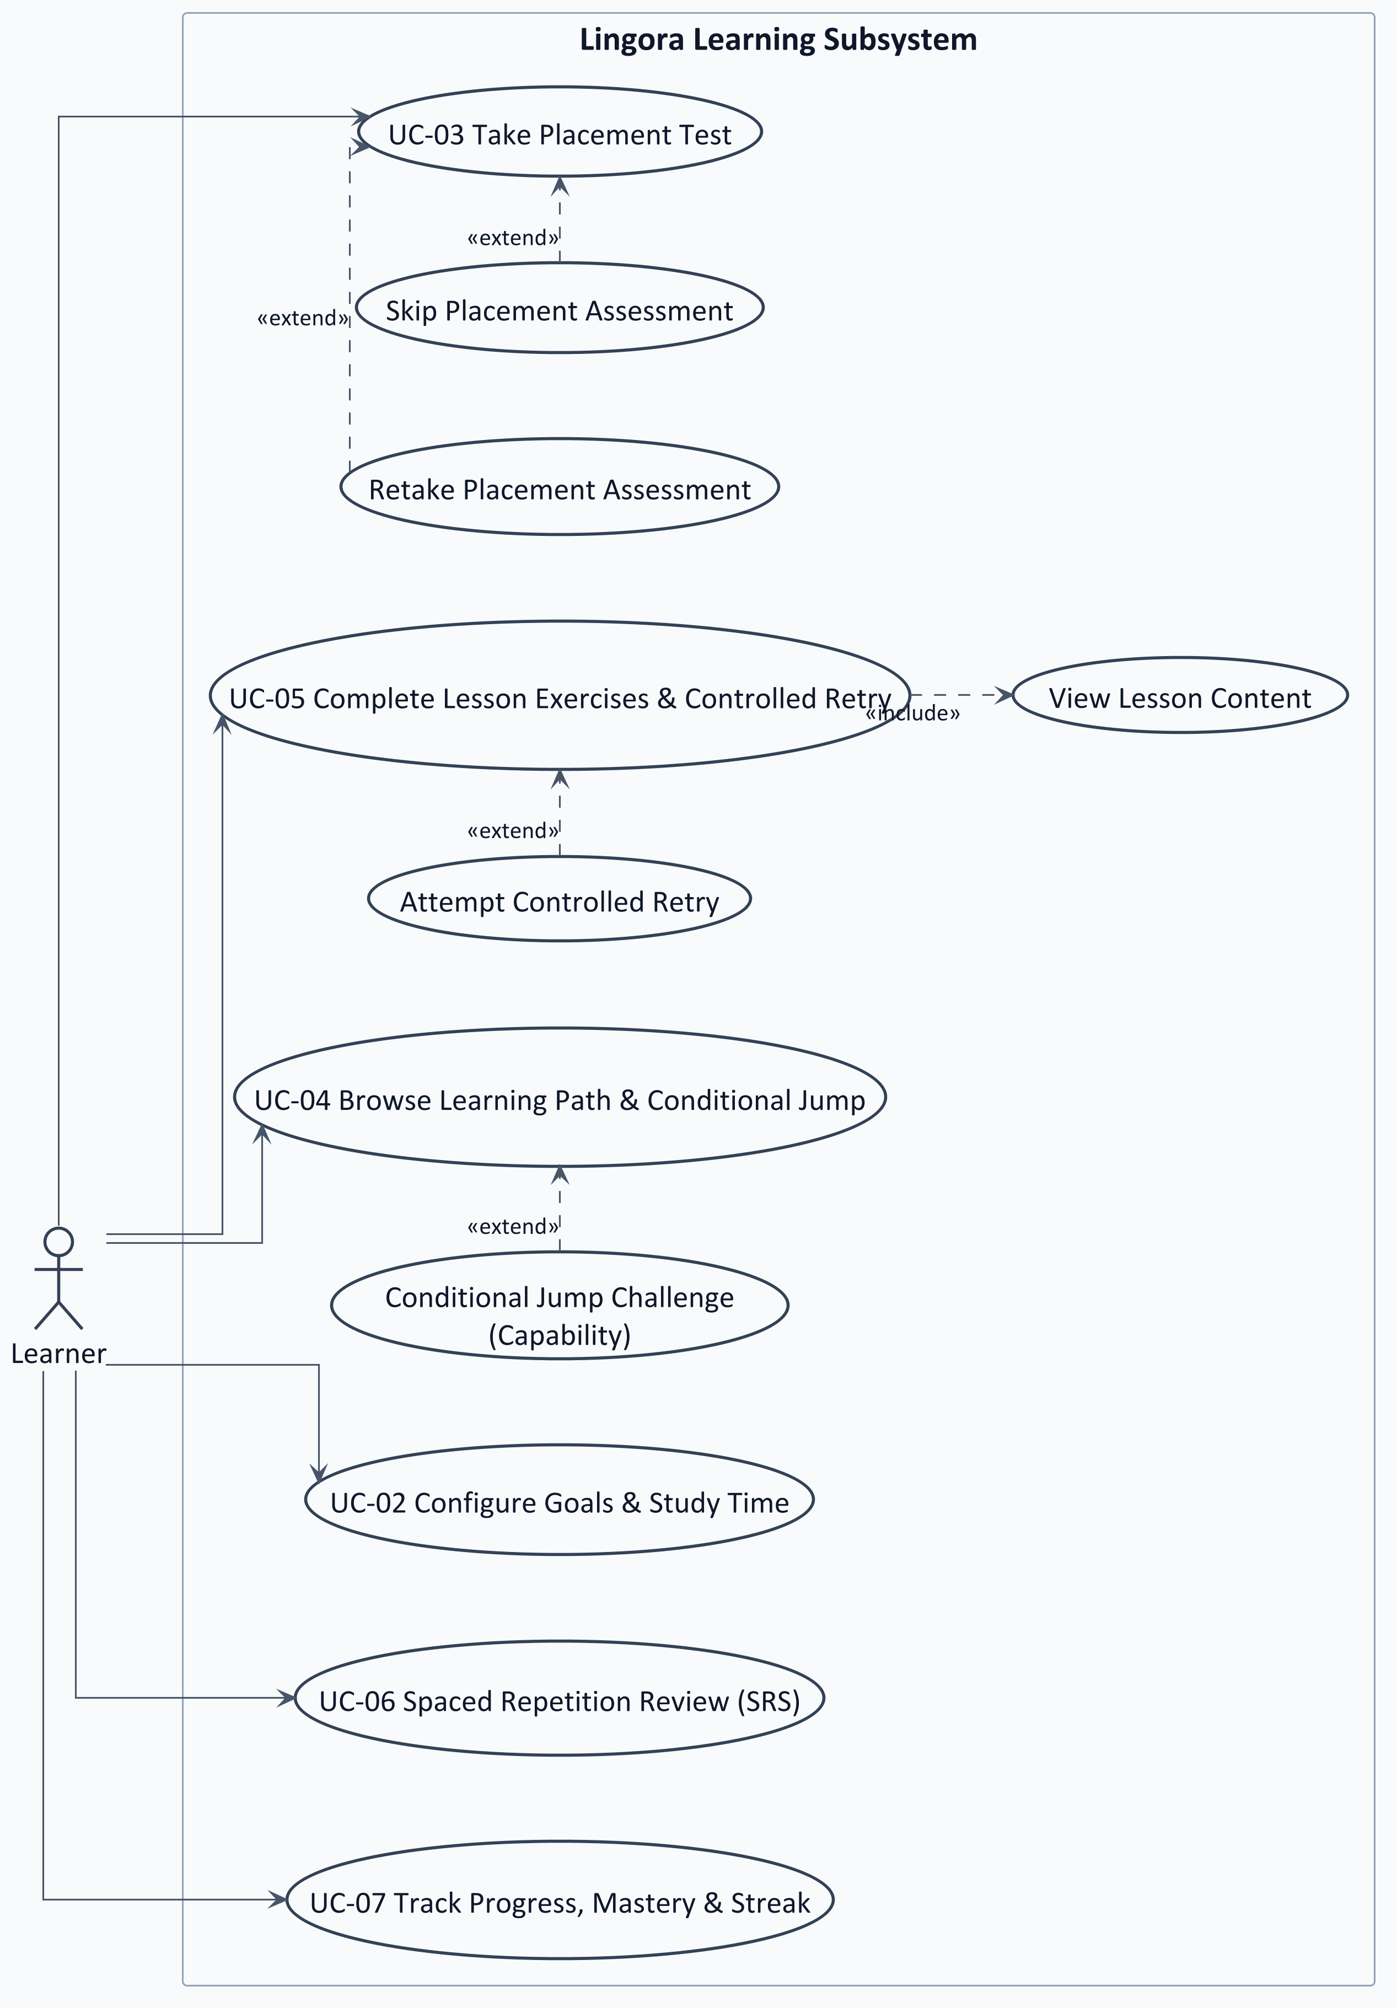
04 / 17
Use case của học viên
Xếp lớp để chọn Unit bắt đầu (UC-03)
Bài xếp lớp phân loại trình độ ban đầu, mở Course và Unit bắt đầu. Nếu bỏ qua, học viên vào Unit 1 với trạng thái UNVERIFIED.
Xem lý thuyết, làm lại có giới hạn (UC-05)
Phải xem lý thuyết trước khi làm bài. Số lượt làm lại tối đa max(1, floor(N × 0,10)), điểm làm lại đúng tính tối đa 70%.
Thi nhảy cấp chỉ bỏ qua Unit (UC-04)
Đạt từ 95% thì bỏ qua Unit trong cùng Course, gắn nhãn SKIPPED_BY_JUMP. Trượt thì bị khóa 24 giờ. Không đổi cấp CEFR.
Chuyển cấp là hướng mở rộng
Level Advancement là bài đánh giá riêng để lên cấp (A1 lên A2, A2 lên B1) sau khi học hết Course. Chính sách chưa chốt nên ghi là TARGET.
Notes:
Về phía học viên, nhóm em muốn nhấn mạnh bốn điểm. Một, bài xếp lớp phân loại trình độ ban đầu để mở đúng Course và Unit bắt đầu; nếu học viên bỏ qua thì vào Unit 1 với trạng thái chưa kiểm định. Hai, phải xem lý thuyết trước khi làm bài, và làm lại có giới hạn lượt, điểm làm lại tối đa 70 phần trăm. Ba, thi nhảy cấp chỉ bỏ qua Unit trong cùng Course, cần từ 95 phần trăm, trượt thì bị khóa 24 giờ. Bốn, chuyển cấp từ A1 lên A2 là hướng mở rộng, nhóm em ghi rõ là mục tiêu, chưa chốt chính sách.

Slide 5
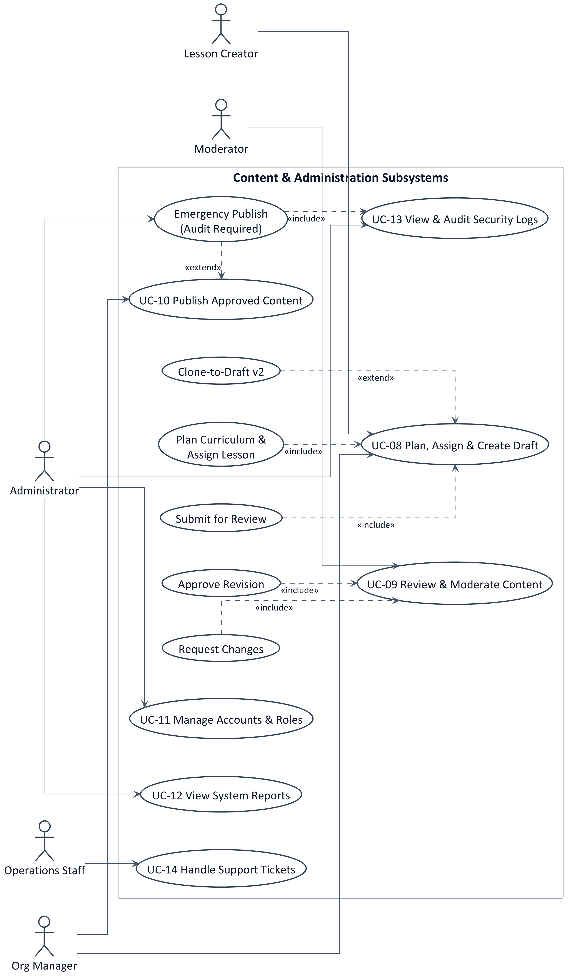
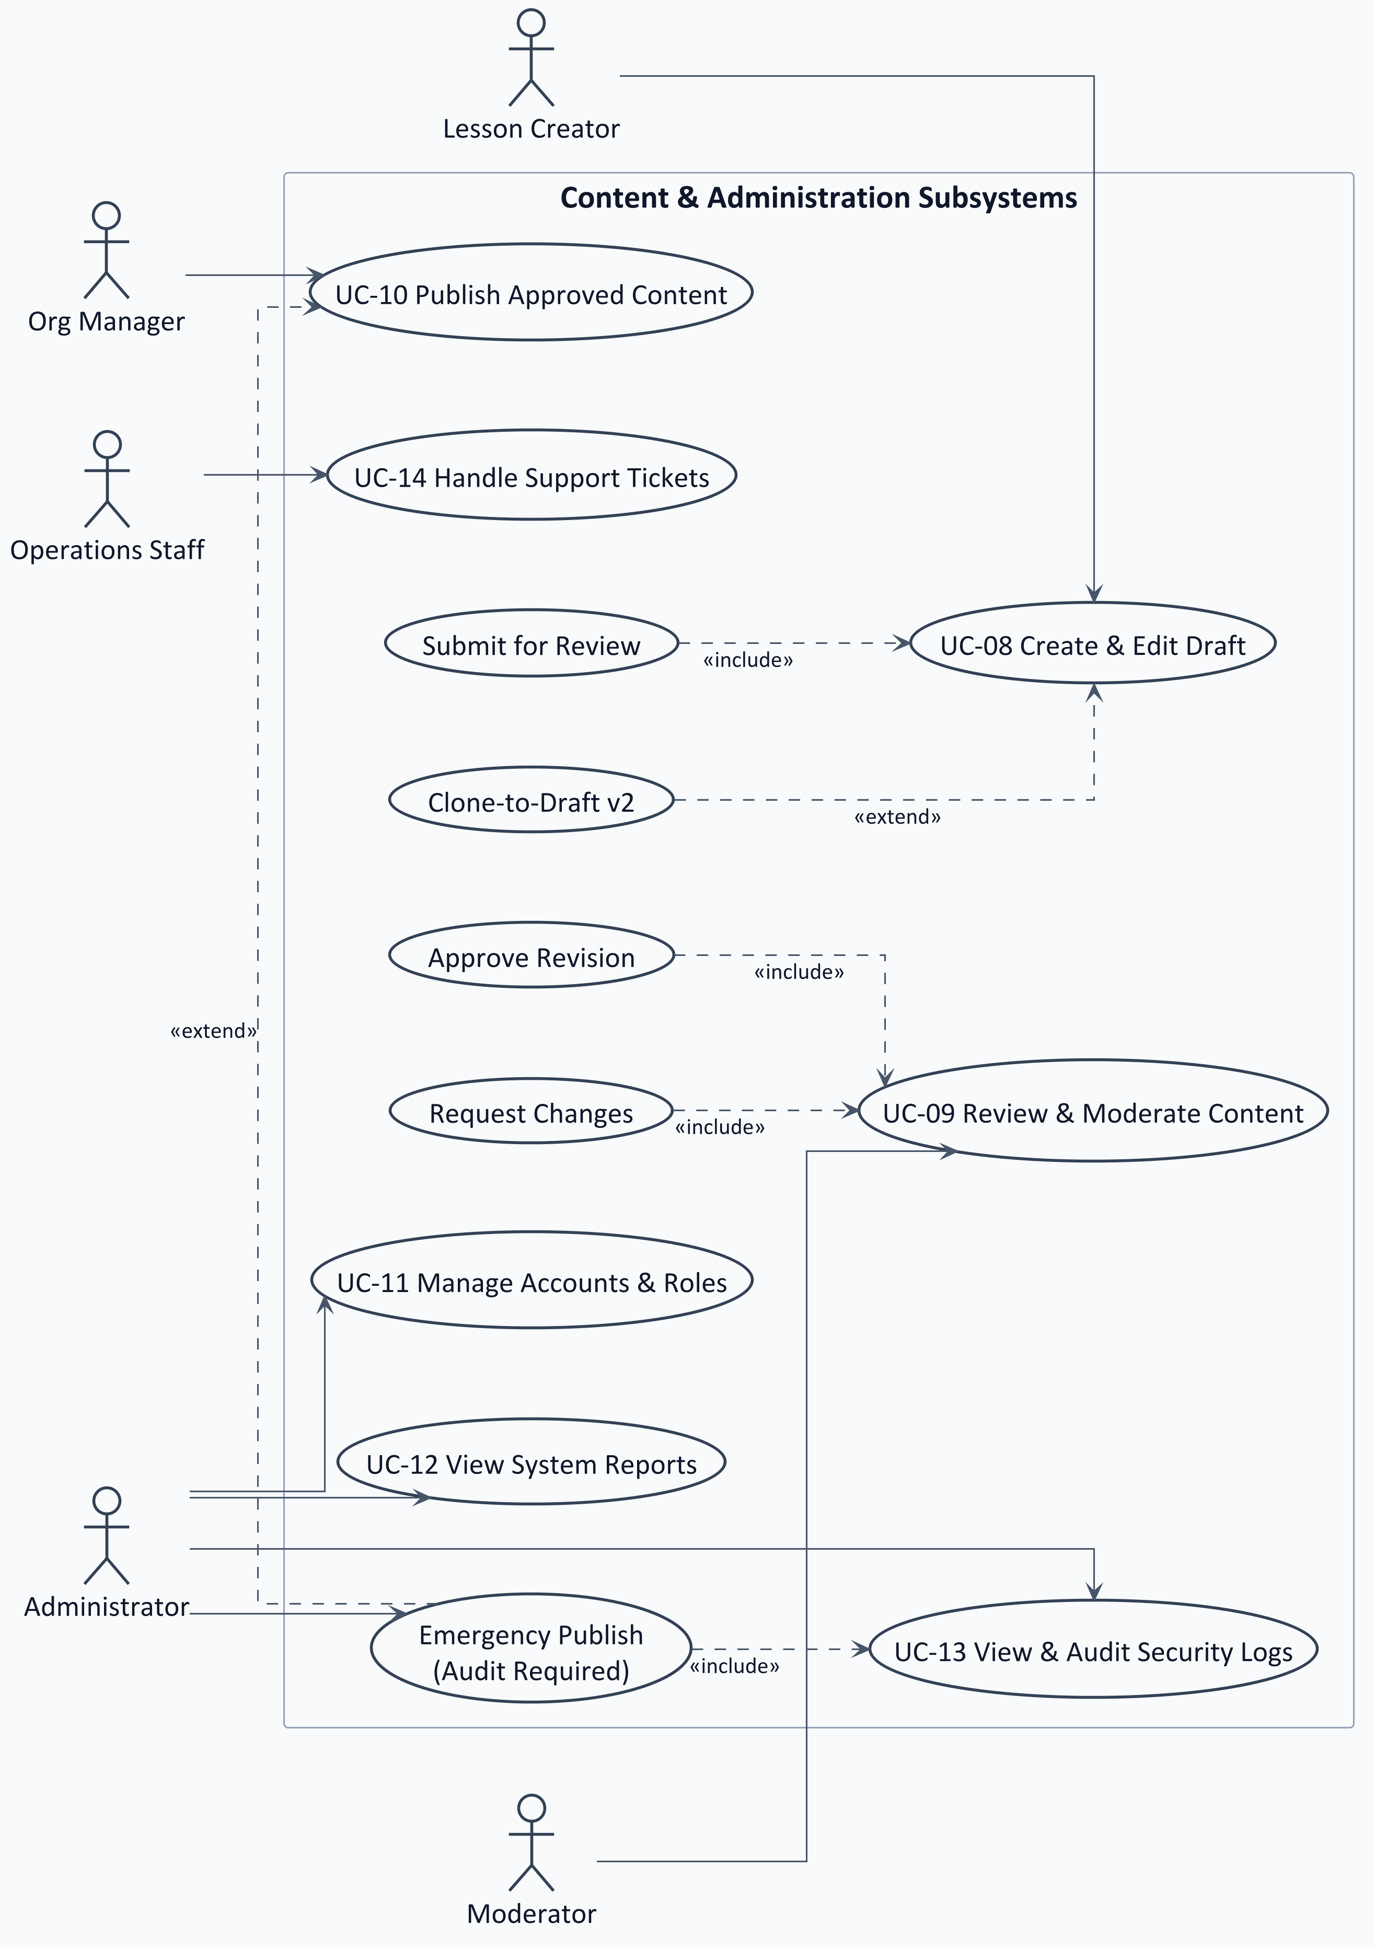
05 / 17
Use case quản trị và kiểm duyệt
Quản lý tổ chức lập kế hoạch & xuất bản
Org Manager lập đề cương và giao bài (UC-08). Creator soạn bài chi tiết (UC-08), Moderator duyệt (UC-09), Org Manager xuất bản (UC-10).
Moderator chỉ có hai lựa chọn
APPROVED hoặc CHANGES_REQUESTED kèm góp ý. Không có trạng thái REJECTED và Moderator không được xuất bản.
Org Manager xuất bản
Đây là vai trò duy nhất chuyển bài từ APPROVED sang PUBLISHED để học viên nhìn thấy.
Xuất bản khẩn cấp
Admin chỉ xuất bản được bài đã APPROVED, bắt buộc nhập lý do, hệ thống tự ghi AuditLog (UC-13).
Notes:
Bên phía nội dung, quy trình tạo lập và quản trị học liệu khép kín: Org Manager lập khung đề cương và phân công bài học cho Creator; Creator soạn thảo nội dung chi tiết và nộp duyệt; Moderator thẩm định chất lượng; và cuối cùng Org Manager xuất bản bài học khi đủ điều kiện. Admin chỉ tham gia xuất bản khẩn cấp khi bài đã đạt Approved và bắt buộc ghi nhật ký kiểm toán.

Slide 6
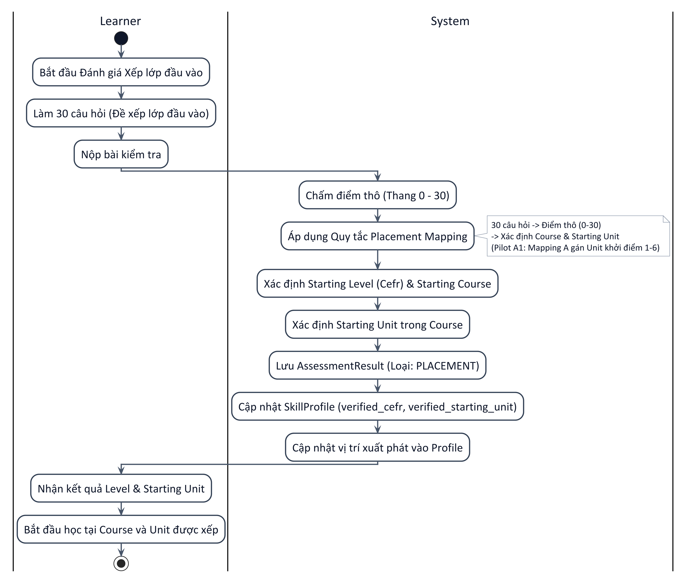
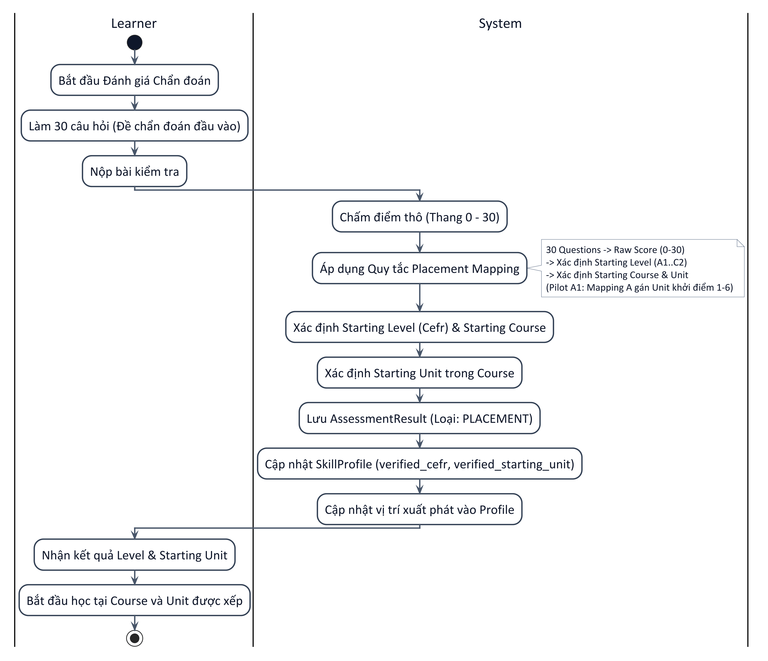
06 / 17
Xếp lớp đầu vào và Unit bắt đầu
Cách xếp lớp
Đề 30 câu
Đề bao quát kiến thức tổng hợp để biết trình độ ban đầu của học viên.
Từ điểm đến Unit bắt đầu
Điểm thô 0–30 được quy đổi ra cấp bắt đầu, Course và Unit. Bản thí điểm chỉ xếp trong A1, điểm quy đổi ra Unit 1–6.
Lưu kết quả
Tạo AssessmentResult (PLACEMENT), lưu cố định, rồi cập nhật SkillProfile. Hai phần này là TARGET của Phase 2.
Notes:
Sơ đồ hoạt động đầu tiên là bài xếp lớp đầu vào. Học viên làm đề 30 câu, hệ thống tính điểm thô từ 0 đến 30 rồi áp dụng Placement Mapping quy đổi ra cấp bắt đầu, Course và Unit bắt đầu. Ở bản thí điểm nhóm em chỉ xếp trong A1, điểm quy đổi ra Unit 1 đến 6; việc xếp lên các cấp cao hơn chưa có dữ liệu kiểm định. Cuối cùng hệ thống lưu kết quả xếp lớp cố định và cập nhật hồ sơ năng lực cùng vị trí bắt đầu vào Profile. Hai phần cuối này là mục tiêu của giai đoạn 2.

Slide 7
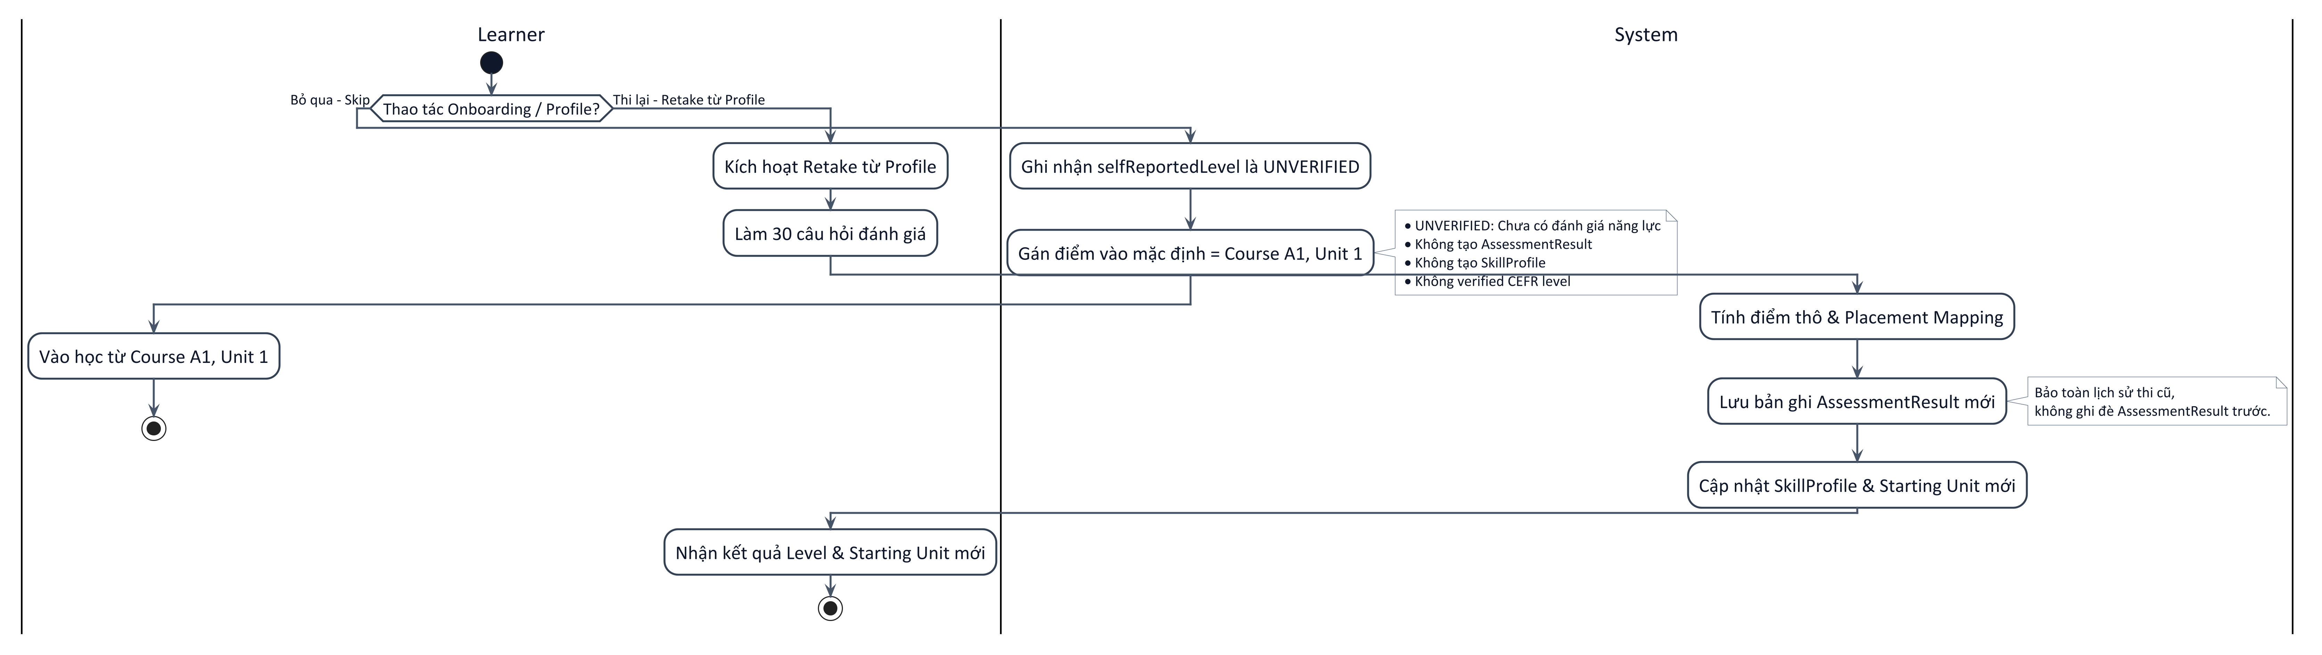
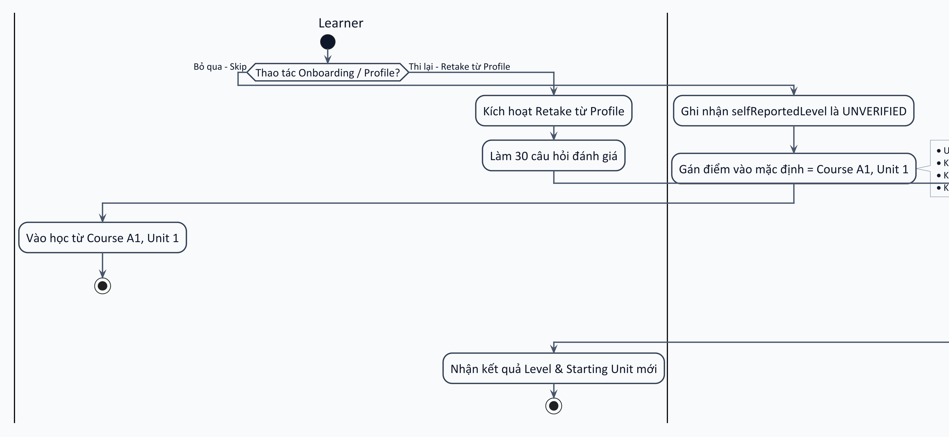
07 / 17
Bỏ qua bài xếp lớp hoặc thi lại
Bỏ qua (Skip): vào Course A1, Unit 1 với trạng thái UNVERIFIED, không tạo AssessmentResult hay SkillProfile.
Thi lại (Retake): bắt đầu từ Profile, lưu AssessmentResult mới, giữ nguyên lịch sử các lần thi trước.
Notes:
Học viên không bắt buộc làm bài xếp lớp. Nếu bỏ qua, hệ thống cho vào Unit 1 của Course A1 và đánh dấu là chưa kiểm định, tuyệt đối không tạo kết quả hay hồ sơ năng lực giả. Nếu thi lại từ Profile, hệ thống lưu thêm một kết quả mới chứ không ghi đè các lần thi trước, nên lịch sử luôn còn nguyên.

Slide 8
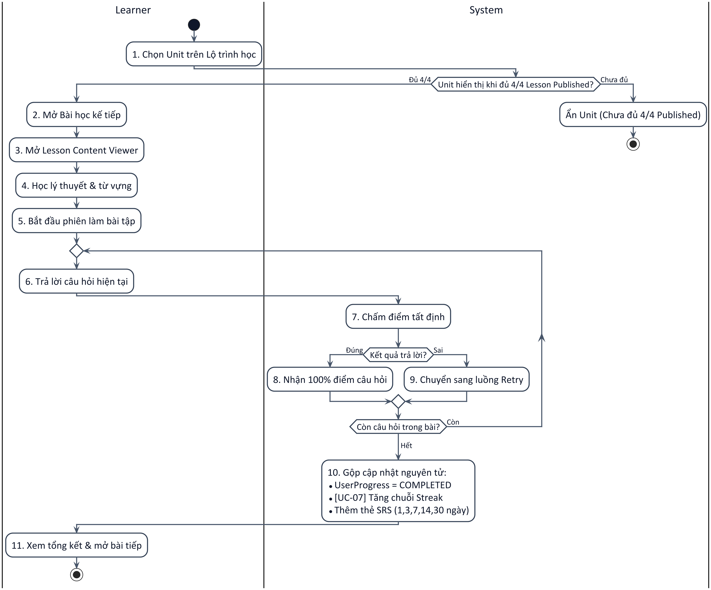
08 / 17
Học một bài và cập nhật tiến độ
Điều kiện và các bước
Unit phải đủ 4/4 bài Published
Học viên chỉ vào học một Unit khi cả 4 bài của Unit đó đã ở trạng thái PUBLISHED.
Xem lý thuyết rồi mới làm bài
Viewer là bước bắt buộc, học viên xem xong nội dung mới được làm bài tập.
Cập nhật tiến độ và streak (UC-07)
Hoàn thành bài thì ghi UserProgress, tăng streak và đưa bài vào lịch ôn SRS (1, 3, 7, 14, 30 ngày).
Notes:
Đây là luồng học một bài. Học viên chọn Unit, và hệ thống kiểm tra Unit đó đã đủ 4 trên 4 bài ở trạng thái xuất bản chưa, nếu chưa thì Unit bị ẩn. Sau đó học viên phải xem lý thuyết, rồi mới làm bài tập. Làm sai thì sang luồng làm lại, em sẽ nói ở slide sau. Khi hoàn thành, hệ thống ghi tiến độ, tăng chuỗi ngày học và đưa bài vào lịch ôn theo các mốc 1, 3, 7, 14, 30 ngày.

Slide 9
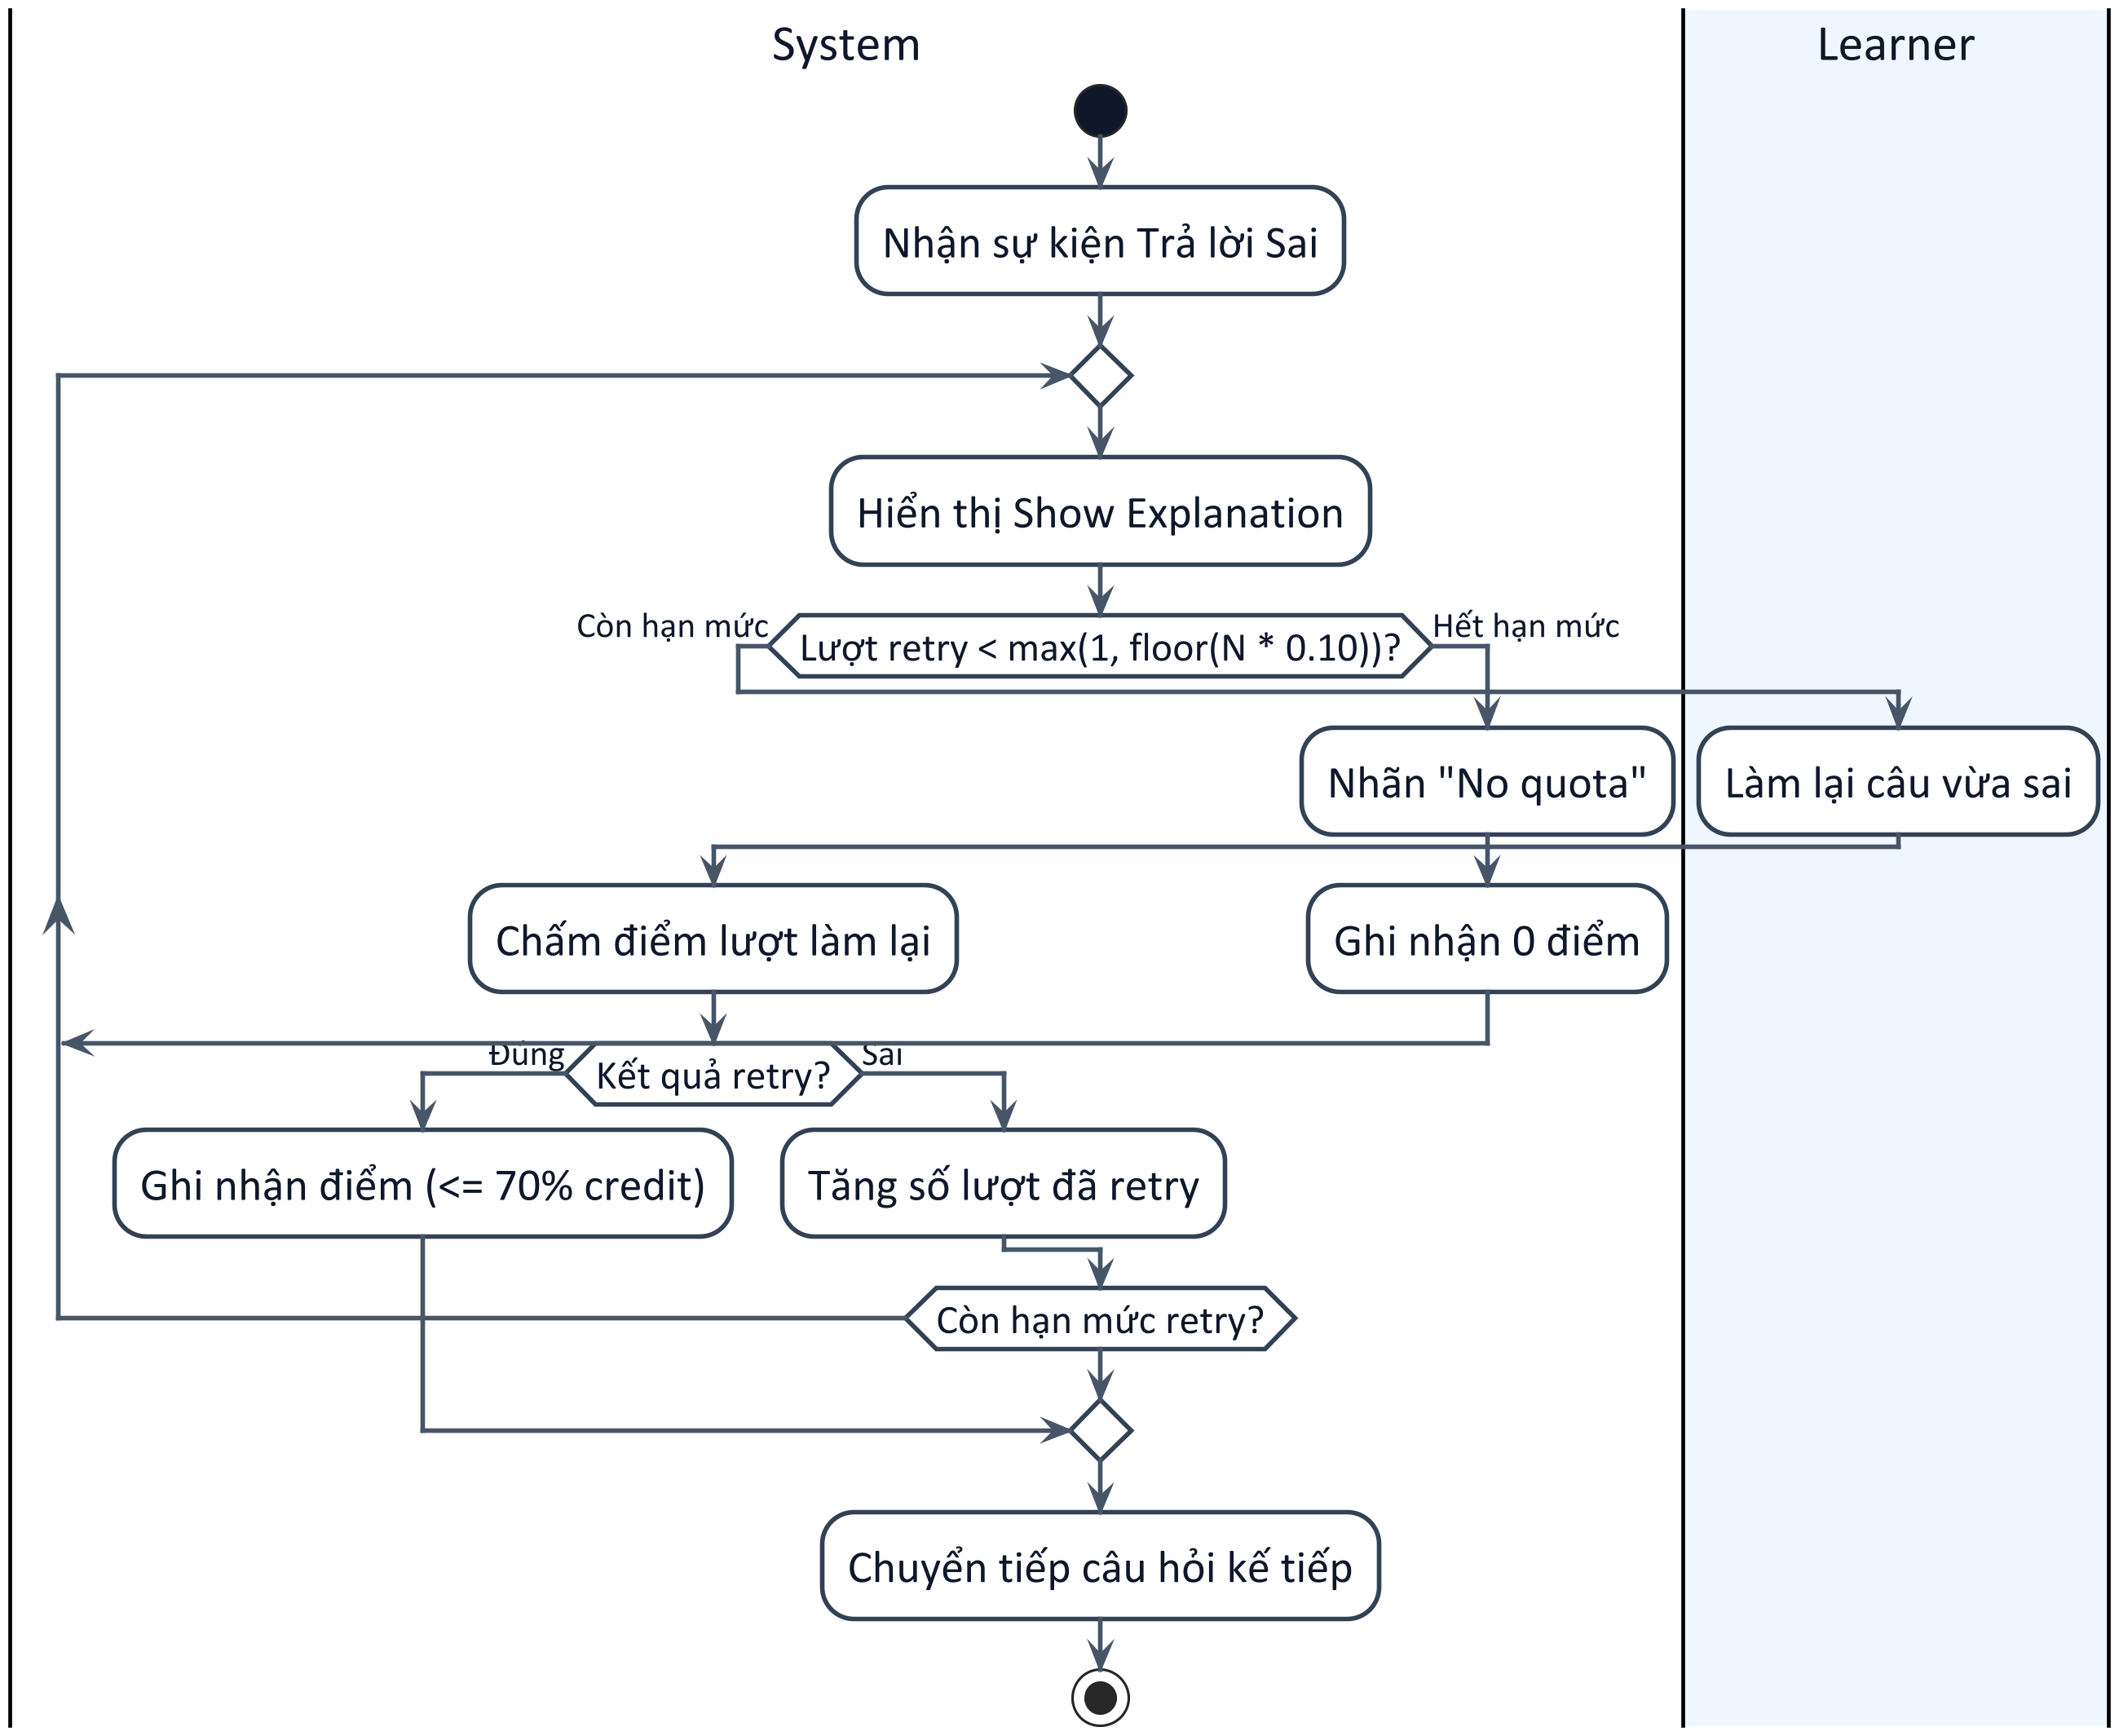
09 / 17
Làm lại khi trả lời sai
Quy định làm lại
Hiện lời giải thích
Trả lời sai thì hệ thống hiện giải thích đáp án trước khi cho làm lại.
Số lượt làm lại có hạn
Tối đa max(1, floor(N × 0,10)) lượt (với N là số câu hỏi trong bài). Hết lượt sẽ báo 'No quota' và câu đó được 0 điểm.
Điểm làm lại tối đa 70%
Làm lại đúng chỉ được tính 70% điểm chuẩn của câu, để công bằng với người làm đúng ngay lần đầu.
Notes:
Khi học viên trả lời sai, hệ thống hiện lời giải thích đáp án trước. Sau đó mới cho làm lại, với số lượt tối đa là lớn hơn giữa 1 và 10 phần trăm số câu trong bài học. Ví dụ bài 10 câu thì được làm lại 1 câu. Hết lượt thì báo hết quota và câu đó được 0 điểm. Nếu làm lại đúng, điểm chỉ được tính tối đa 70 phần trăm. Nhóm em đặt như vậy để người làm đúng ngay lần đầu vẫn có lợi thế.

Slide 10
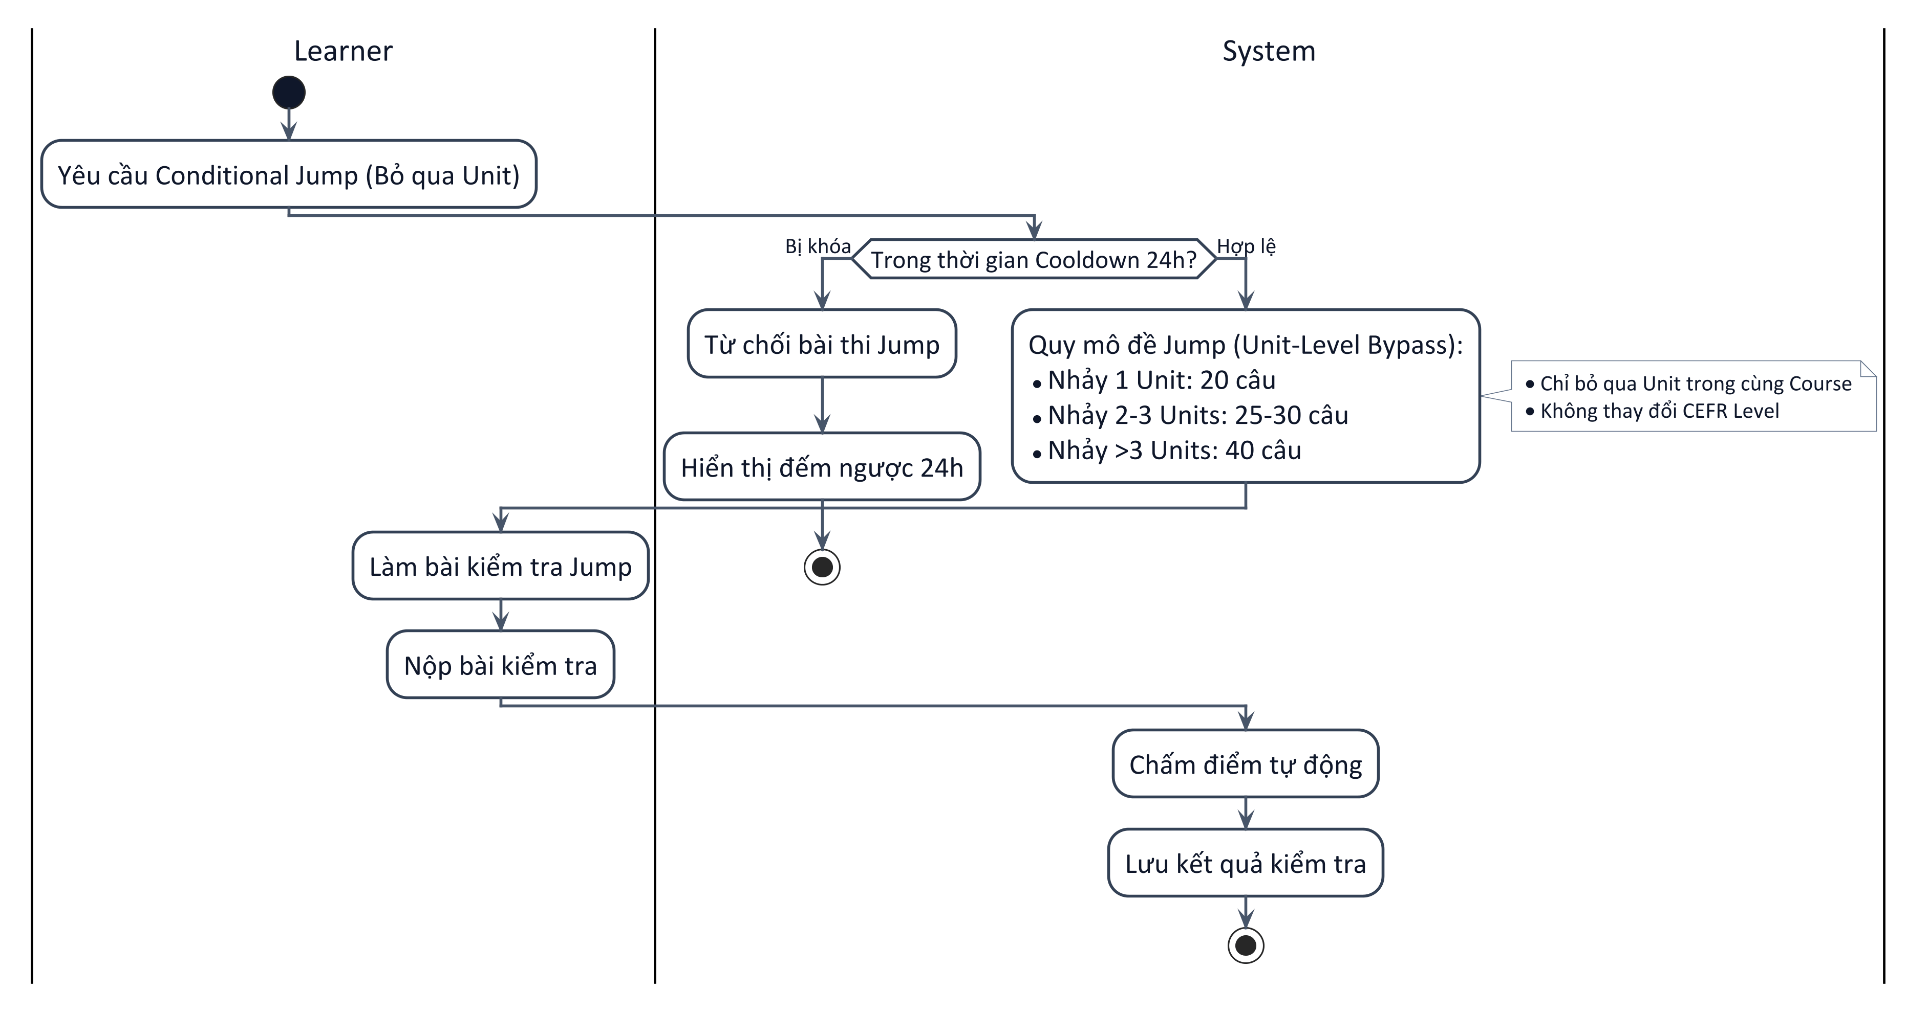
10 / 17
Thi nhảy cấp: kiểm tra trước khi thi
Điều kiện thi nhảy cấp
Chỉ bỏ qua Unit
Jump chỉ cho bỏ qua Unit trong cùng Course, không đổi hay nâng cấp CEFR.
Kiểm tra Cooldown 24 giờ
Khóa 24 giờ trên toàn tài khoản Learner: nếu đã thi trượt Jump trong 24 giờ qua thì chặn làm bài và hiện đồng hồ đếm ngược.
Số câu theo khoảng cách
Quy mô đề Jump: nhảy 1 Unit gồm 20 câu; nhảy 2 Unit gồm 25 câu; nhảy 3 Unit gồm 30 câu; trên 3 Unit gồm 40 câu.
Notes:
Thi nhảy cấp chỉ bỏ qua Unit trong cùng một Course, không thay đổi cấp CEFR. Bước đầu tiên là kiểm tra cooldown: nếu học viên vừa thi trượt Jump trong 24 giờ qua, hệ thống khóa tính năng Jump trên toàn tài khoản và hiện đồng hồ đếm ngược. Nếu hợp lệ, số câu tăng theo số Unit muốn nhảy: 20 câu khi nhảy 1 Unit, 25 câu khi nhảy 2 Unit, 30 câu khi nhảy 3 Unit, và 40 câu khi nhảy trên 3 Unit. Bài được chấm tự động và lưu kết quả.

Slide 11
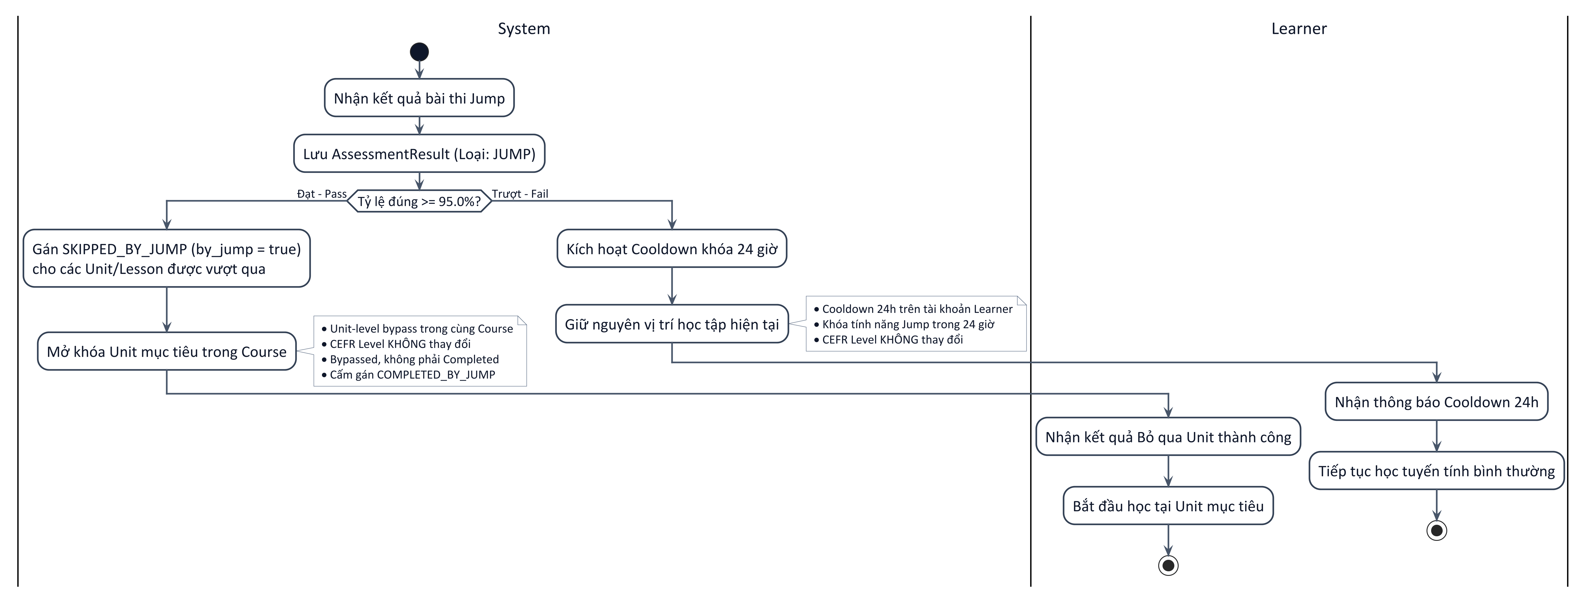
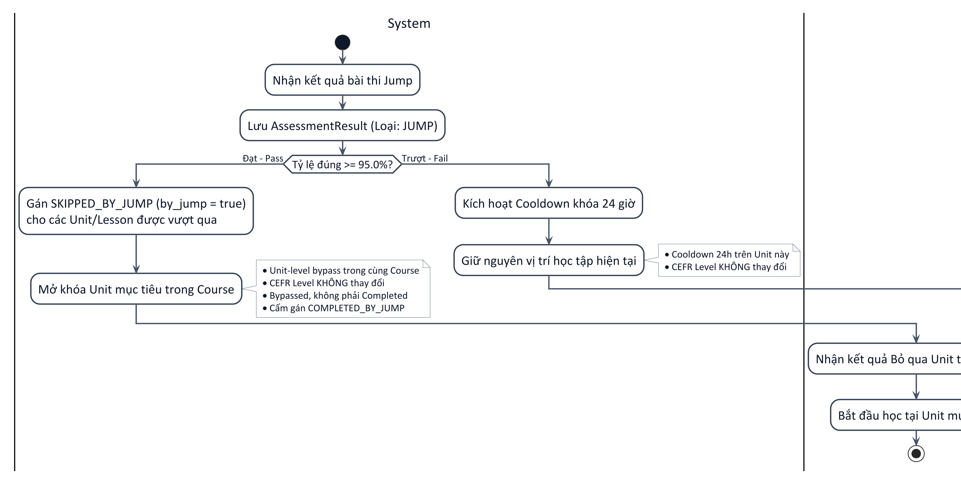
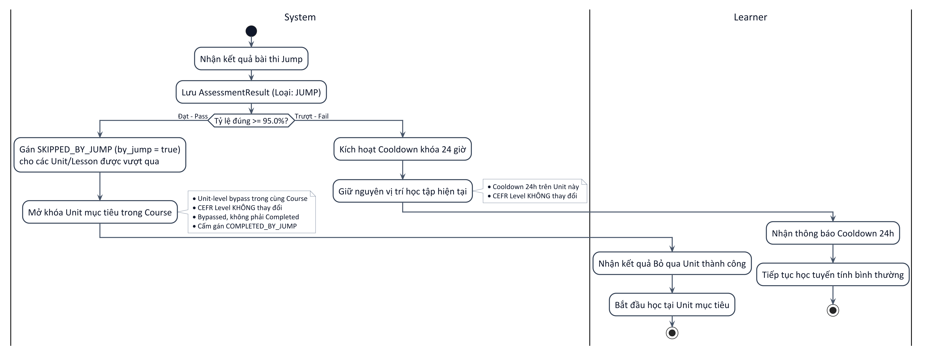
11 / 17
Kết quả thi nhảy cấp
Đỗ (từ 95%): gán SKIPPED_BY_JUMP (by_jump = true) cho phần bỏ qua, mở Unit mục tiêu trong cùng Course. CEFR giữ nguyên.
Trượt (dưới 95%): kích hoạt cooldown 24 giờ trên tài khoản Learner (khóa tính năng Jump 24h), giữ vị trí học hiện tại và học tiếp theo lộ trình. CEFR giữ nguyên.
Notes:
Sau khi chấm có hai nhánh. Từ 95 phần trăm trở lên là đỗ: phần được bỏ qua gắn nhãn vượt bằng Jump và Unit mục tiêu mở ngay, trong cùng Course. Dưới 95 phần trăm là trượt: tài khoản học viên bị khóa tính năng Jump 24 giờ, vị trí học giữ nguyên và học viên tiếp tục theo lộ trình. Ở cả hai nhánh, cấp CEFR đều giữ nguyên.

Slide 12
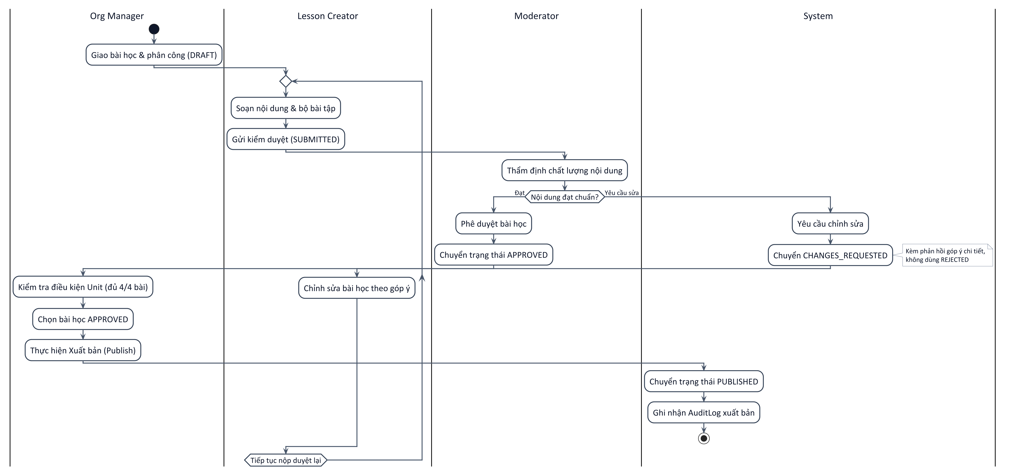
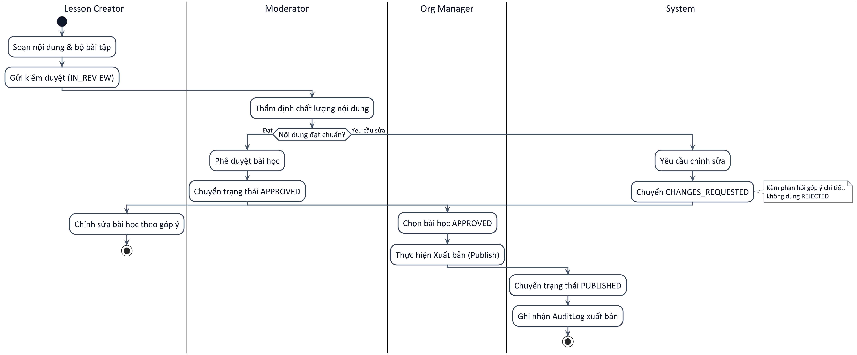
12 / 17
Duyệt và xuất bản bài học
Org Manager phân công soạn bài. Creator nộp duyệt; nếu bị yêu cầu sửa (CHANGES_REQUESTED) thì chỉnh sửa và gửi duyệt lại cho Moderator.
Chỉ Org Manager được xuất bản (Publish) bài đã APPROVED khi Unit thỏa mãn điều kiện đủ 4/4 bài.
Notes:
Đây là luồng duyệt và xuất bản bài học, có bốn làn: Org Manager, Creator, Moderator và hệ thống. Org Manager giao bài và phân công. Creator soạn xong thì gửi kiểm duyệt. Moderator thẩm định chất lượng: nếu đạt thì phê duyệt sang APPROVED; nếu chưa đạt thì yêu cầu chỉnh sửa (CHANGES_REQUESTED) kèm góp ý chi tiết, Creator sửa bài và gửi nộp duyệt lại tạo thành vòng lặp. Khi bài đã APPROVED, Org Manager kiểm tra điều kiện Unit đủ 4 trên 4 bài rồi thực hiện xuất bản, sau đó hệ thống ghi nhận nhật ký AuditLog.

Slide 13
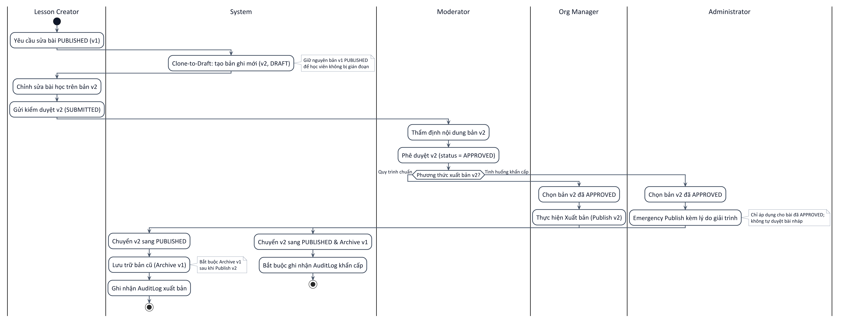
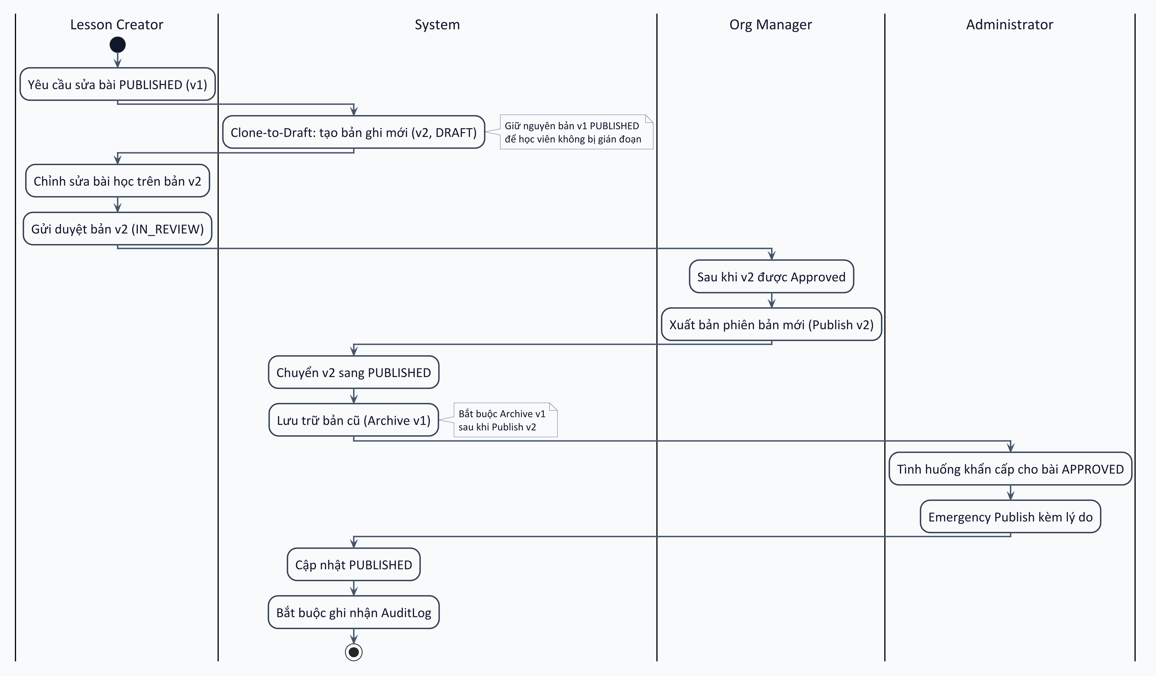
13 / 17
Sửa bài đã xuất bản (Clone-to-Draft)
Clone-to-Draft v2: sửa bài đã PUBLISHED sẽ tạo bản nháp v2. v1 vẫn phục vụ học viên cho đến khi v2 được Moderator duyệt APPROVED và Org Manager xuất bản mới (Archive v1).
Xuất bản khẩn cấp: Administrator chỉ can thiệp xuất bản bài đã APPROVED kèm lý do giải trình bắt buộc và lưu vết AuditLog.
Notes:
Còn nếu cần sửa một bài đã xuất bản thì sao? Nhóm em dùng cơ chế Clone-to-Draft. Hệ thống tạo bản nháp v2 từ bản đang chạy, còn bản v1 vẫn phục vụ học viên trong lúc sửa. Bản v2 sau khi sửa vẫn phải qua bước kiểm duyệt của Moderator để đạt APPROVED. Sau đó, Org Manager xuất bản v2 và hệ thống tự động lưu trữ v1. Nhánh thay thế khẩn cấp do Administrator thực hiện cũng chỉ áp dụng cho bài đã APPROVED, bắt buộc có lý do giải trình và luôn được ghi nhật ký AuditLog.

Slide 14
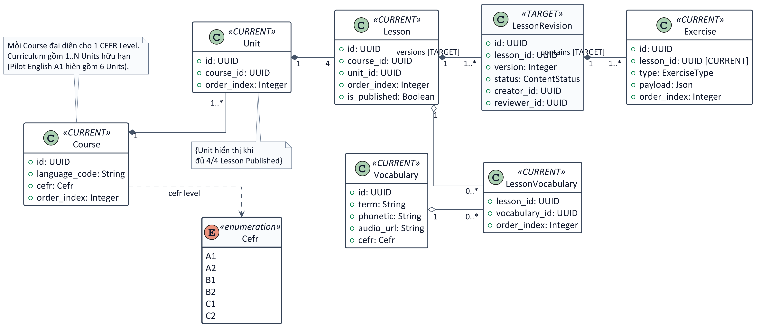
14 / 17
Sơ đồ lớp: khóa học, cấp CEFR, nội dung
Chú giải: CURRENT = nét liền (đã có trong schema.prisma) · <<TARGET>> = nét đứt (dự kiến Phase 2)
Course.cefr dùng enum Cefr (A1–C2). Mỗi Course có 1..N Unit; bản thí điểm English A1 có 6 Unit, không áp cho cấp khác.
Lesson.is_published (CURRENT) phục vụ hiển thị nhanh; LessonRevision (TARGET) quản lý 6 trạng thái vòng đời. Unit chỉ hiện khi đủ 4/4 bài Published.
Notes:
Sang sơ đồ lớp nội dung. Nét liền là phần đã có trong schema, nét đứt là mục tiêu giai đoạn 2. Mỗi Course gắn với một cấp CEFR và có từ 1 đến N Unit; bản thí điểm A1 có 6 Unit, không áp cho cấp khác. Course chứa Unit, Unit chứa Lesson, Lesson có Exercise và từ vựng. Ở mô hình hiện tại, Lesson.is_published là cờ boolean phục vụ hiển thị nhanh cho học viên, còn ở Phase 2 lớp LessonRevision sẽ quản lý đầy đủ 6 trạng thái kiểm duyệt và xuất bản. Unit chỉ hiển thị khi có đủ 4 trên 4 bài học ở trạng thái Published.

Slide 15
15 / 17
Sơ đồ lớp: học viên, năng lực, tiến độ
Chú giải: CURRENT = nét liền (đã có trong schema.prisma) · <<TARGET>> = nét đứt (dự kiến Phase 2)
UserProgress (tiến độ bài học, retry_count) tách khỏi SkillProfile (năng lực verified_cefr từ AssessmentResult). Profile quản lý jump_cooldown_until.
SupportTicket (TARGET) phục vụ điều phối hỗ trợ (UC-14). AssessmentResult gồm: PLACEMENT, JUMP, LEVEL_ADVANCEMENT.
Notes:
Phía học viên, nhóm em tách UserProgress, tức tiến độ học bài, khỏi SkillProfile, tức năng lực đã kiểm chứng. Quota làm lại trong bài được theo dõi qua trường retry_count trong UserProgress, còn thời gian cooldown nhảy cấp 24 giờ được lưu tại trường jump_cooldown_until trong Profile của người học. Kết quả đánh giá lưu ở AssessmentResult với ba mục đích: xếp lớp, nhảy cấp và chuyển cấp. Lớp SupportTicket được bổ sung ở mức TARGET để thể hiện việc tiếp nhận và xử lý phiếu hỗ trợ kỹ thuật của UC-14.

Slide 16
16 / 17
Bảng truy vết: use case, sơ đồ, dữ liệu
UC ID | Tên Ca Sử Dụng Chuẩn Tắc | Sơ đồ hoạt động (slide) | Lớp Dữ Liệu | Phạm Vi Triển Khai
UC-01 | Đăng nhập và phân quyền phiên làm việc | — | Profile, Role | CORE (Phase 2 MVP)
UC-02 | Đặt mục tiêu học tập và thời gian học | — | Profile | CORE (Phase 2 MVP)
UC-03 | Làm bài xếp lớp và xác định xuất phát điểm | Slide 6, 7 (Placement) | AssessmentResult, SkillProfile | CORE (Phase 2 MVP)
UC-04 | Xem lộ trình học & thi nhảy cấp | Slide 10, 11 (Jump) | Course, Unit, Lesson, UserProgress | CORE (Phase 2 MVP)
UC-05 | Học bài, làm bài tập & làm lại có kiểm soát | Slide 8, 9 (Learning & Retry) | Lesson, Exercise, UserProgress | CORE (Phase 2 MVP)
UC-06 | Ôn tập từ vựng ngắt quãng (SRS) | — | Vocabulary, UserVocabSrs, ReviewLog | CORE (Phase 2 MVP)
UC-07 | Theo dõi tiến độ, mức độ thuần thục và streak | Slide 8 (Streak Update) | Profile, UserProgress | CORE (Phase 2 MVP)
UC-08 | Soạn thảo bản nháp bài học và bài tập | Slide 12, 13 (Governance) | Lesson, LessonRevision, Exercise | CORE (Phase 2 MVP)
UC-09 | Kiểm duyệt chất lượng nội dung bài học | Slide 12 (Moderator Review) | LessonRevision, AuditLog | CORE (Phase 2 MVP)
UC-10 | Xuất bản bài học đã phê duyệt | Slide 12, 13 (Publication) | Unit, Lesson, LessonRevision, AuditLog | CORE (Phase 2 MVP)
UC-11 | Quản lý tài khoản người dùng và 6 vai trò | — | Profile, Role, AuditLog | CORE (Phase 2 MVP)
UC-12 | Xem báo cáo thống kê hoạt động hệ thống | — | UserProgress, AuditLog | CORE (Phase 2 MVP)
UC-13 | Tra cứu và kiểm toán nhật ký an ninh | — | AuditLog | CORE (Phase 2 MVP)
UC-14 | Tiếp nhận và xử lý phiếu hỗ trợ kỹ thuật | — | Profile, SupportTicket | MVP (Điều phối hỗ trợ)
UC-15 | Quản lý nhóm học viên và tiến độ nhóm (mở rộng) | — | — | FUTURE EXTENSION
Ghi chú: cột sơ đồ hoạt động là số slide trong bộ này; “—” là use case không có sơ đồ hoạt động riêng. Level Advancement Test là cơ chế TARGET/PROPOSED.
Notes:
Bảng này nối ba thứ lại với nhau: từng ca sử dụng chuẩn tắc bằng tiếng Việt tương ứng với slide nào và sử dụng những thực thể dữ liệu nào. Ví dụ UC-04 ứng với slide 10 và 11, truy vết sang Course, Unit, Lesson và UserProgress. Dấu gạch nghĩa là use case đó không có sơ đồ hoạt động riêng. UC-14 xử lý phiếu hỗ trợ được ánh xạ tới Profile và thực thể dữ liệu SupportTicket, còn UC-15 là hướng mở rộng cho giai đoạn sau.

Slide 17
Tóm lại
Các khái niệm được tách bạch
Cấp CEFR, Course, Unit và tiến độ học là bốn thứ khác nhau. 15 use case, 8 sơ đồ hoạt động và 2 sơ đồ lớp khớp nhau qua bảng truy vết.
Xếp lớp, nhảy cấp, chuyển cấp
Xếp lớp chỉ quyết định Unit bắt đầu. Nhảy cấp chỉ bỏ qua Unit trong cùng Course (từ 95%, cooldown 24 giờ). Chuyển cấp là hướng mở rộng, chưa chốt chính sách.
Quản trị tách quyền rõ ràng
Creator soạn, Moderator duyệt, Org Manager xuất bản. Sửa bài đã xuất bản dùng Clone-to-Draft v2, xuất bản khẩn cấp luôn có AuditLog.
Lingora · Mô hình hóa hệ thống
Notes:
Để kết lại: thứ nhất, cấp CEFR, Course, Unit và tiến độ là bốn khái niệm tách bạch, và 15 use case, 8 sơ đồ hoạt động, 2 sơ đồ lớp khớp nhau hoàn toàn qua bảng truy vết. Thứ hai, xếp lớp chỉ quyết định Unit bắt đầu, nhảy cấp chỉ bỏ qua Unit với cooldown 24 giờ trên tài khoản, còn chuyển cấp là hướng mở rộng chưa chốt. Thứ ba, quản trị tách quyền rõ ràng, sửa bài đã xuất bản dùng Clone-to-Draft v2 luôn qua bước kiểm duyệt và xuất bản khẩn cấp luôn có nhật ký AuditLog. Em xin cảm ơn thầy cô và các bạn, nhóm em sẵn sàng nhận câu hỏi.

